Slide 1
Evektor 2016
AEROAKUSTIKA ZRCÁTKA
ŠKODA YETI SK326-0
V401A-V440A-V446A
Ondřej Seďa
DŮVĚRNÉ

Slide 2
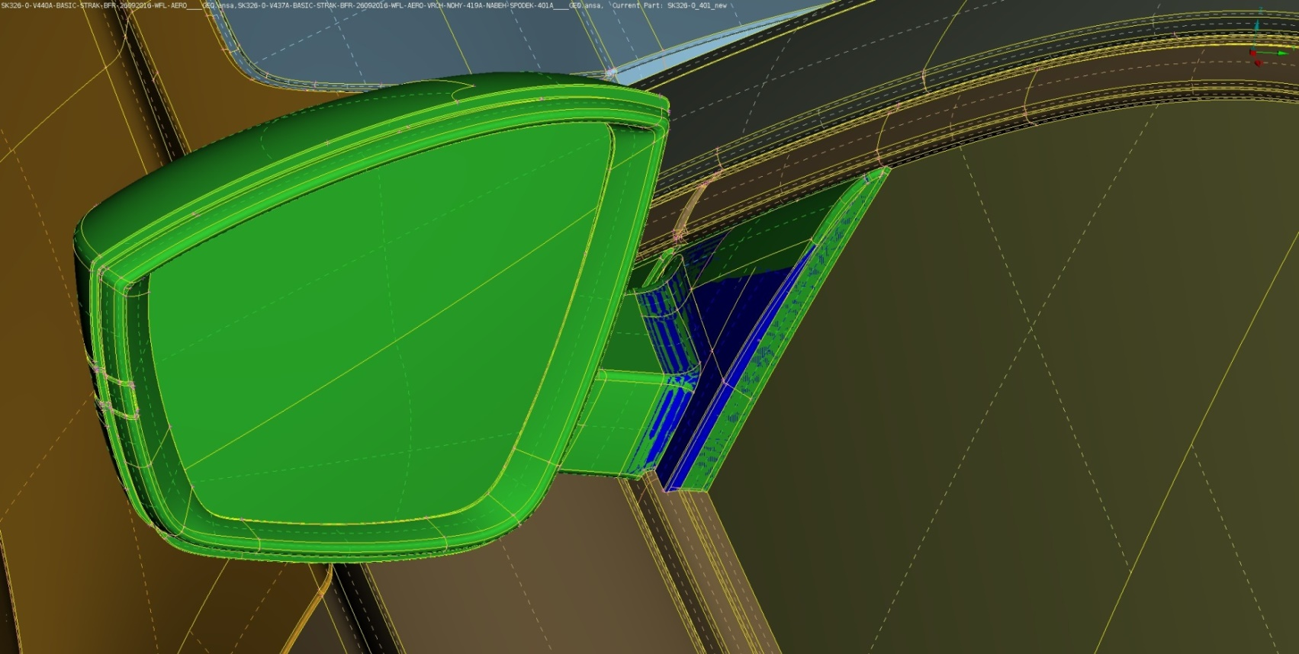
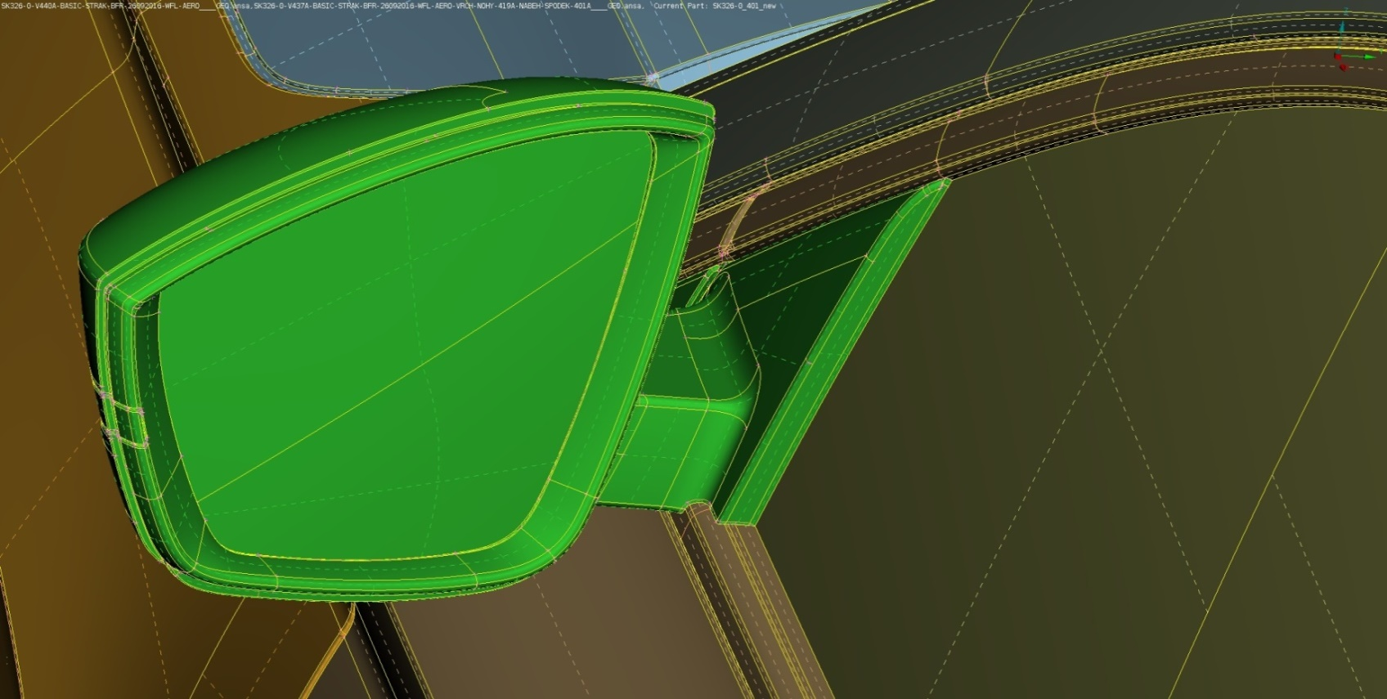
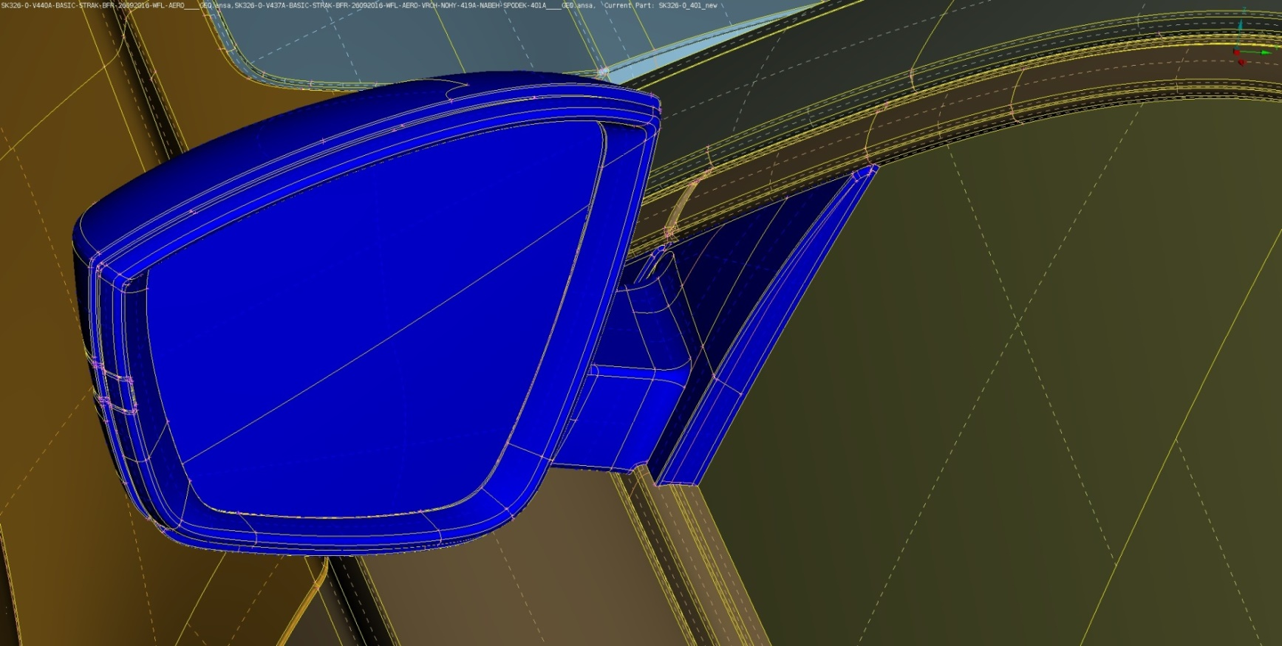
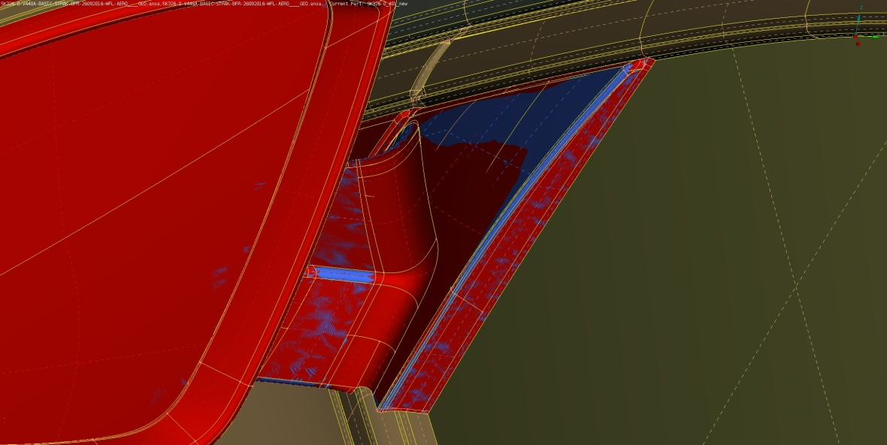
POPIS VARIANT
V401A
- stávající koncepce (výchozí) SK326-0 (YETI) se zrcátkem s AERO WFL
V440A
- výchozí varianta V437A + úprava trojúhelníku
V437A
V440A
Větší sklopení odtrhové plochy trojúhelníku (viz. Mercedes)
Navýšení tloušťky
V446A
- výchozí varianta V440A + modifikace trojúhelníku
V440A
V446A
DŮVĚRNÉ

Slide 3
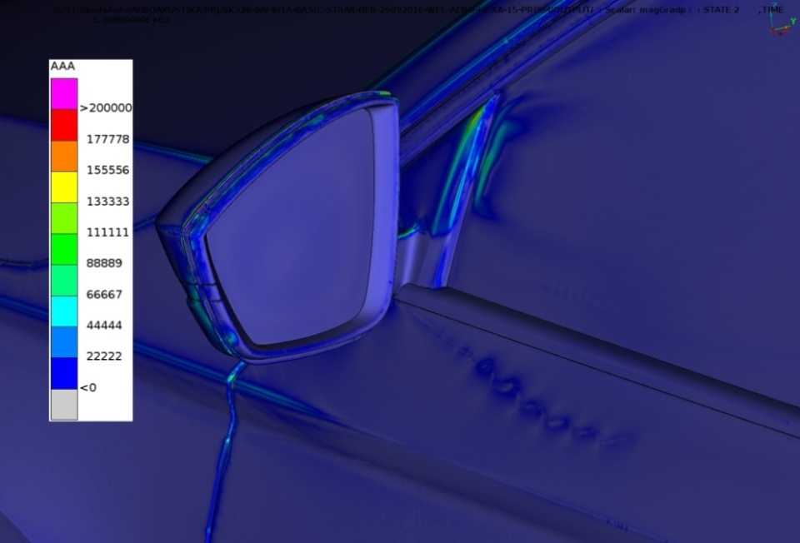
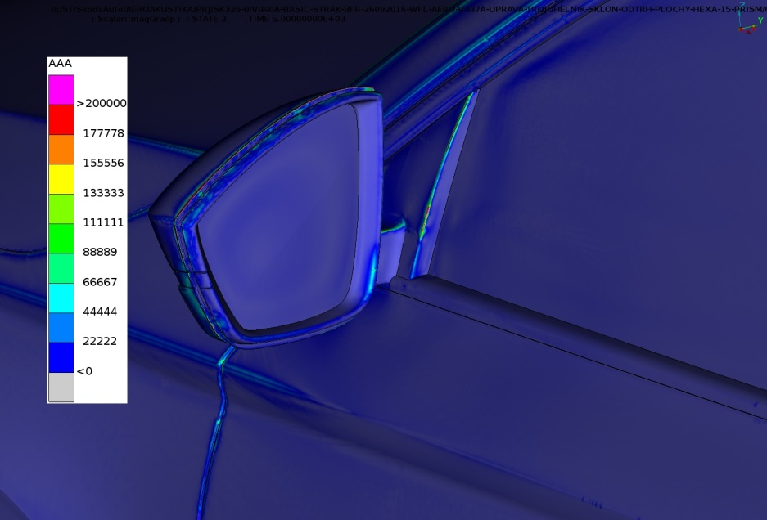

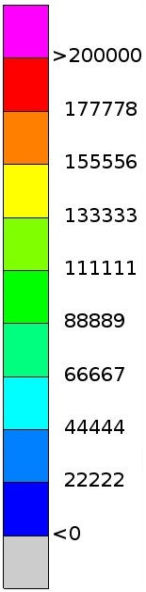
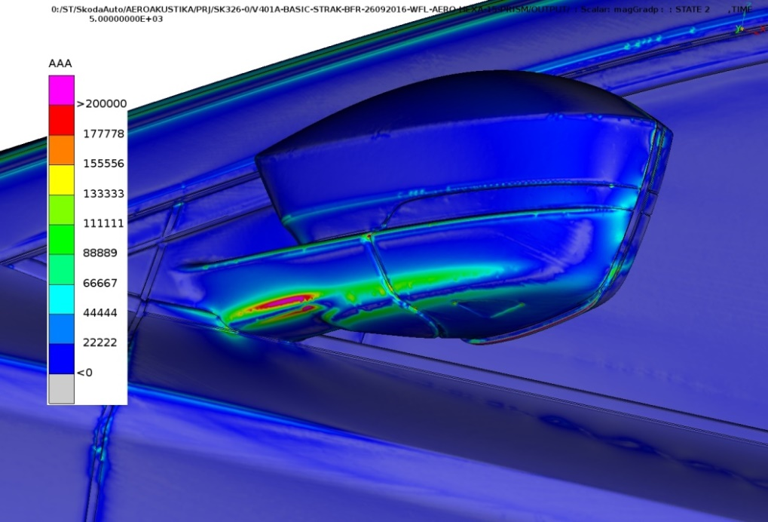


TLAKOVÝ GRADIENT
V401A V440A V446A
GRADP1.jpeg
GRADP2.jpeg
DŮVĚRNÉ

Slide 4
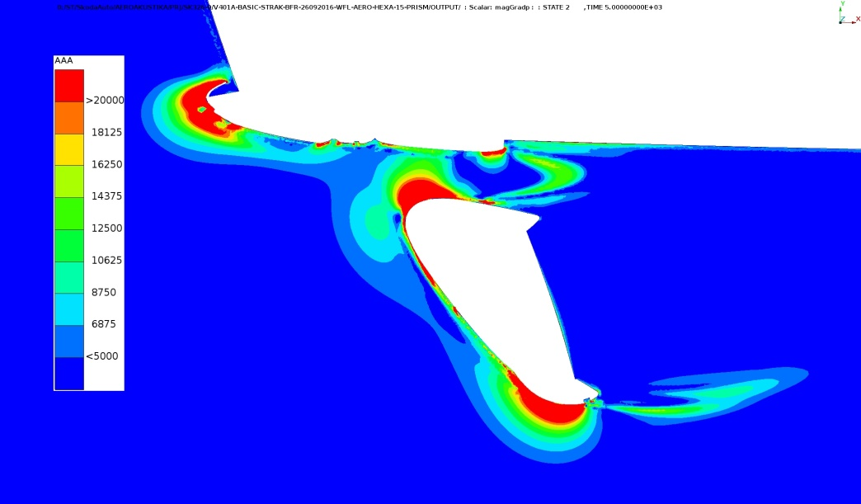
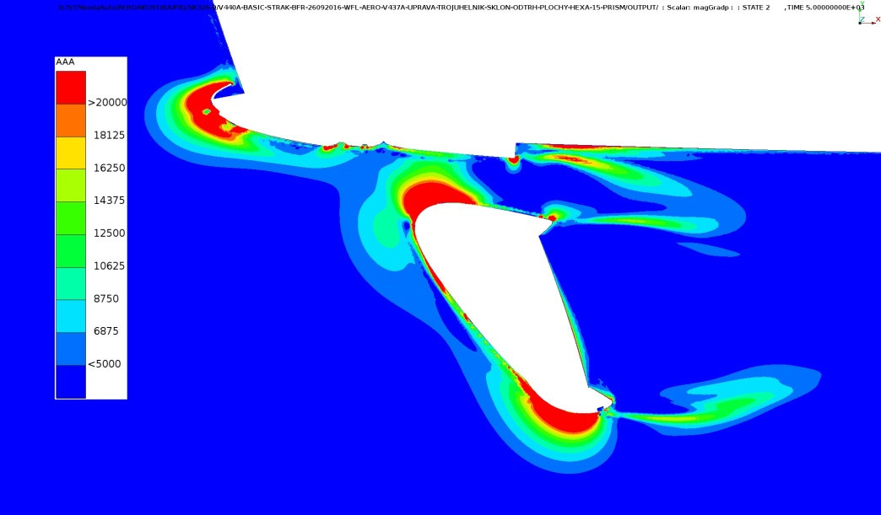

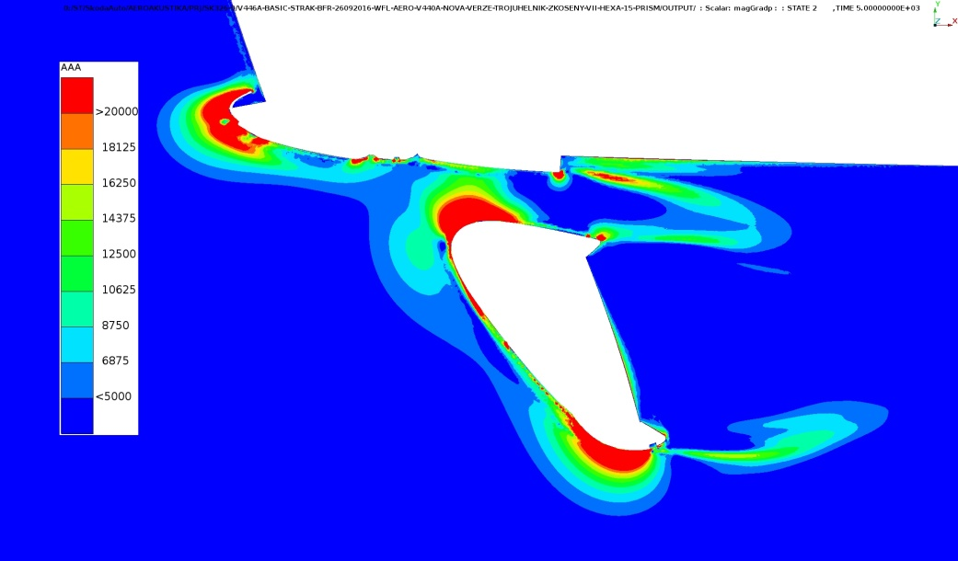
TLAKOVÝ GRADIENT REZ Z=0.81
V401A V440A
GRADP-REZ-Z081.jpeg
V446A
DŮVĚRNÉ

Slide 5
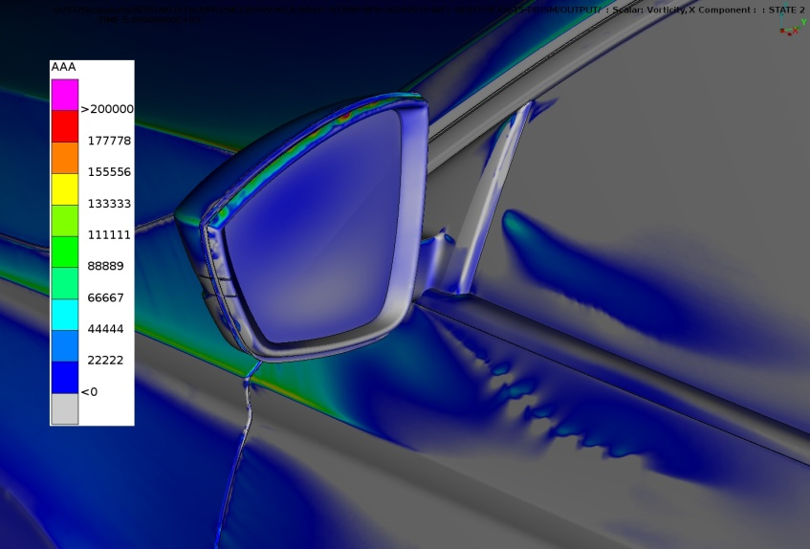
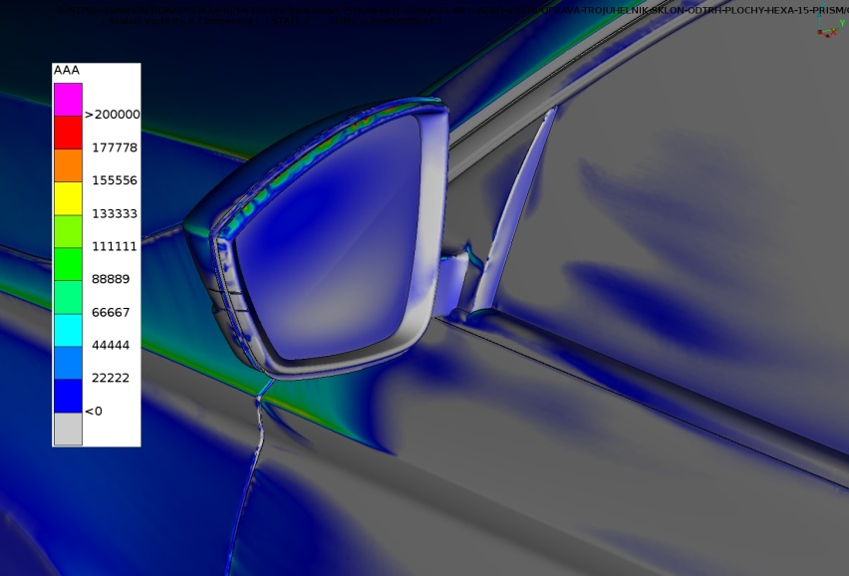
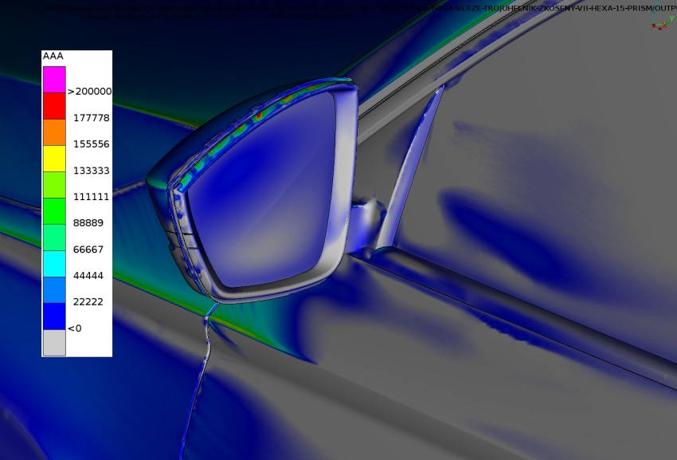

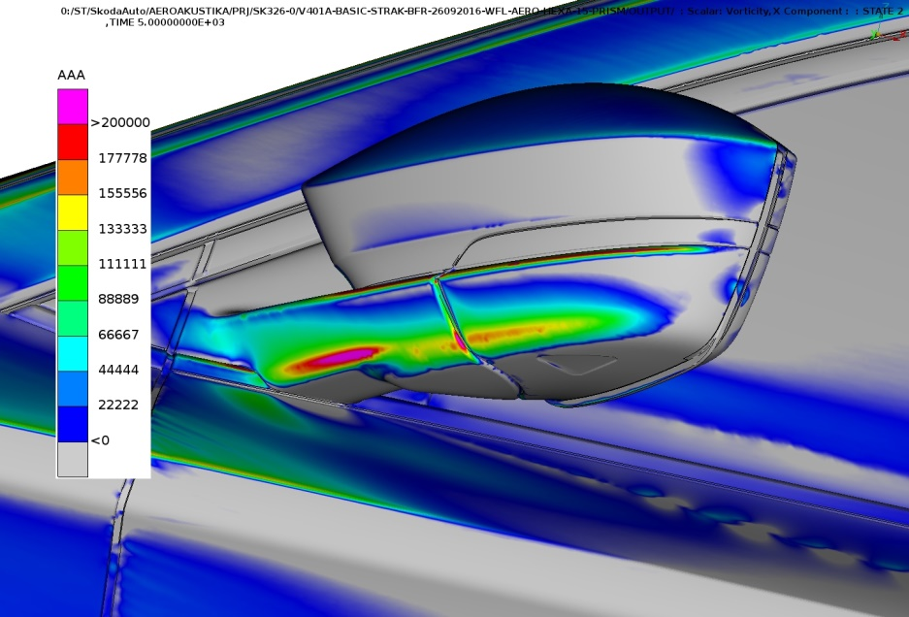
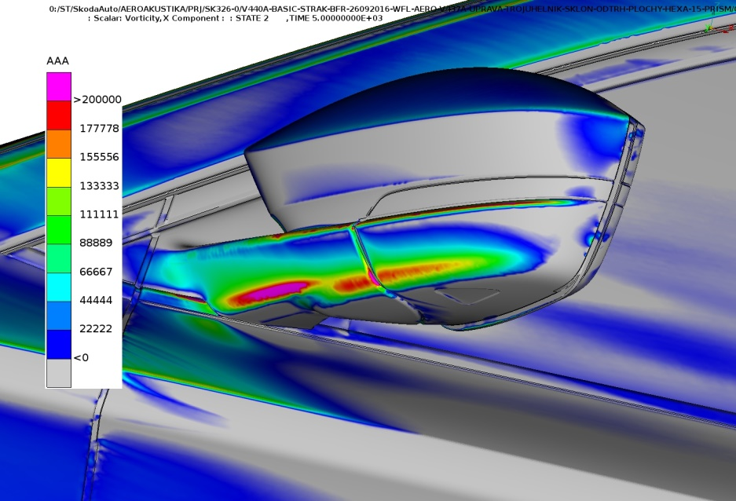
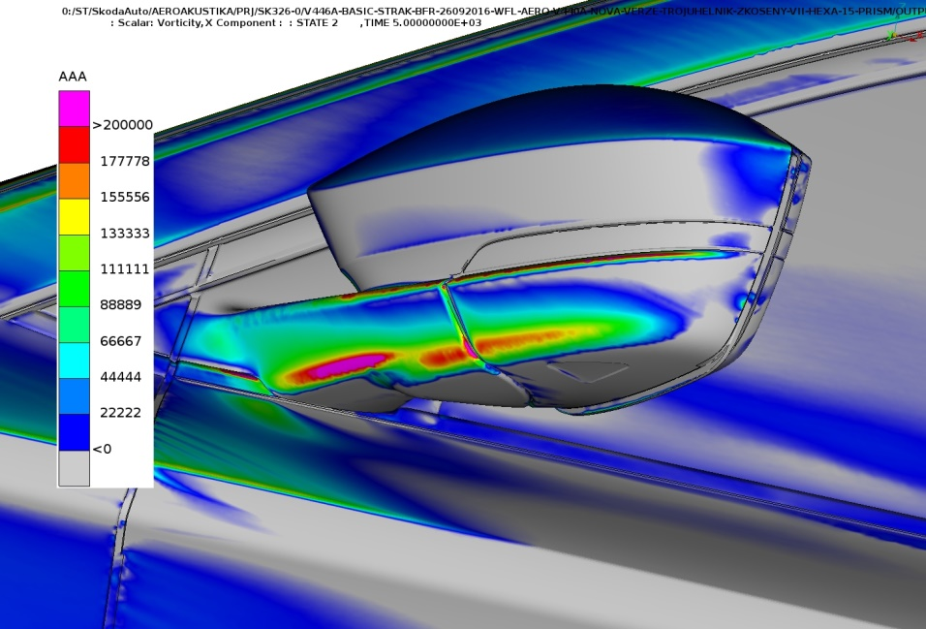
VORTICITY X
V401A V440A V446A
VORTICITY_X_a2.jpeg
VORTICITY_X_a1.jpeg
DŮVĚRNÉ

Slide 6
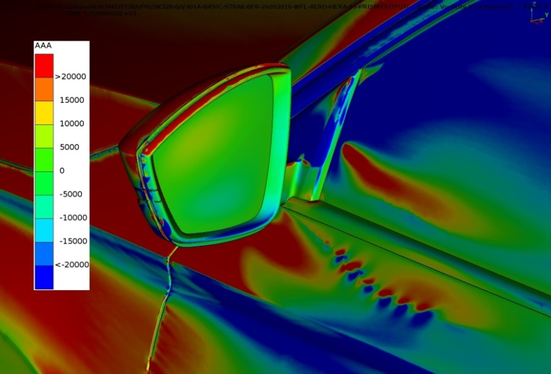
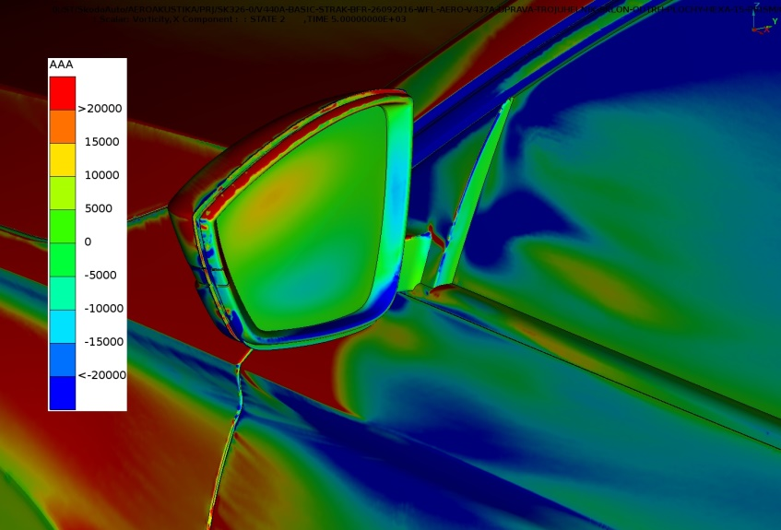
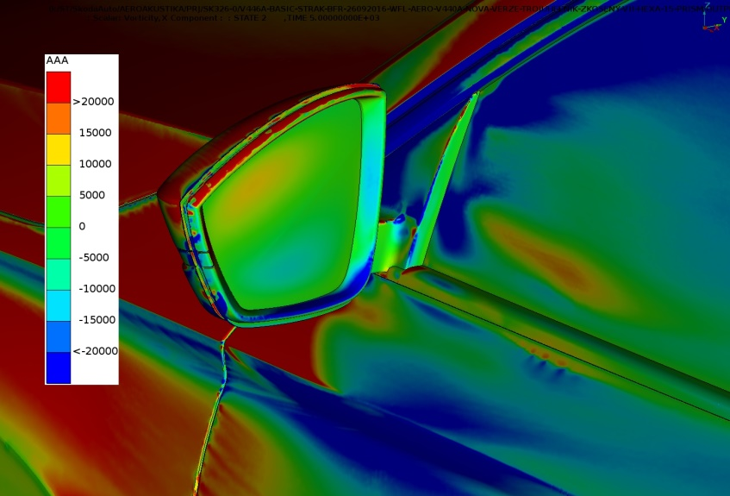
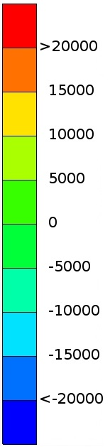
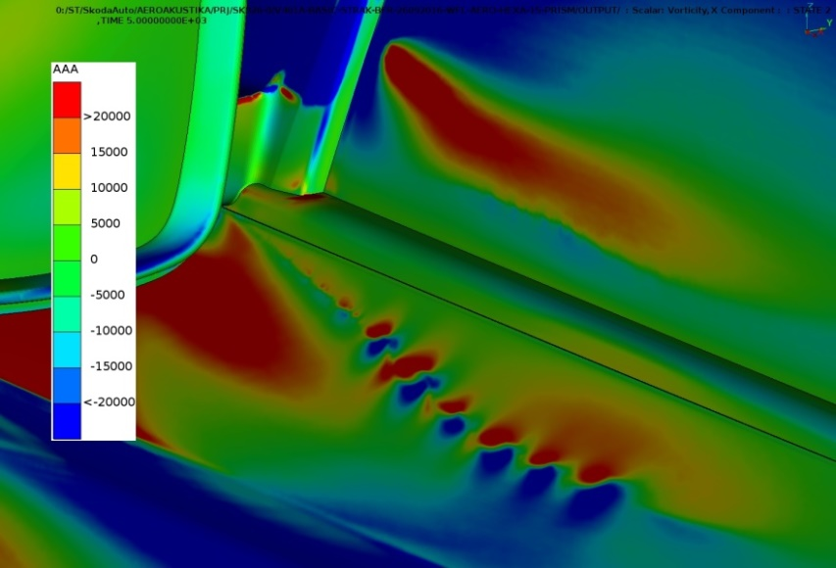
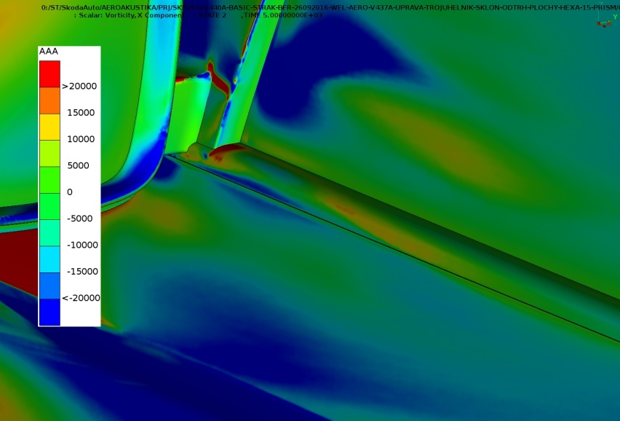
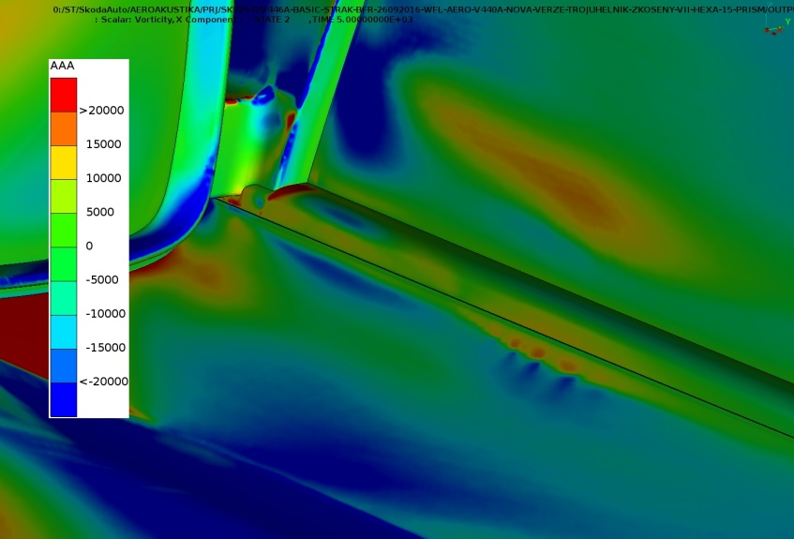
VORTICITY X
V401A V440A V446A
VORTICITY_X_b1.jpeg
VORTICITY_X_b2.jpeg
DŮVĚRNÉ

Slide 7
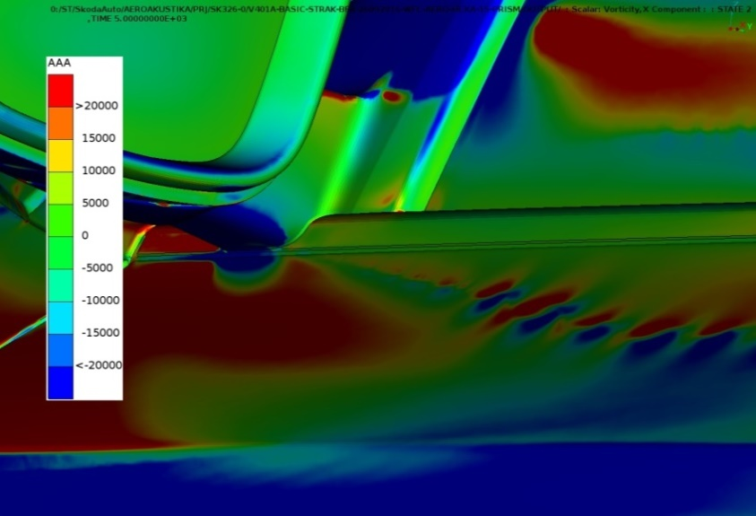
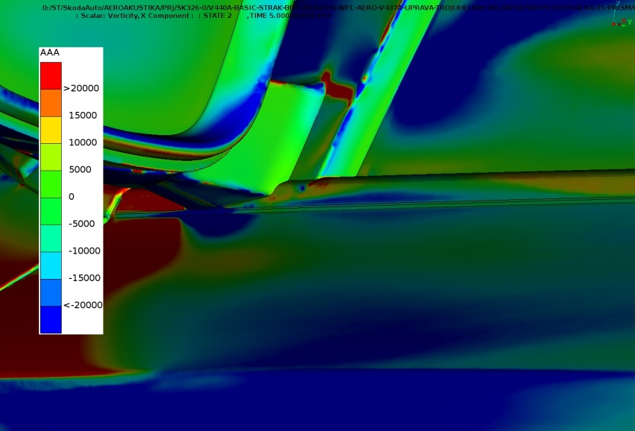
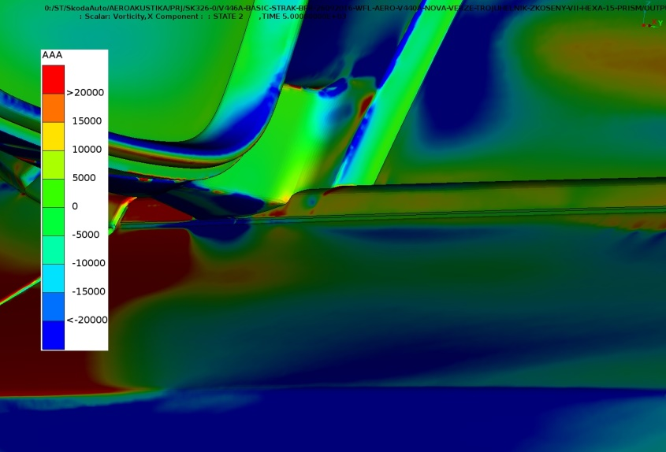
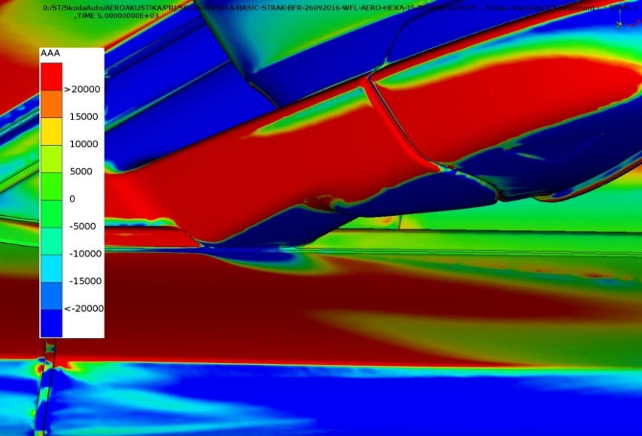
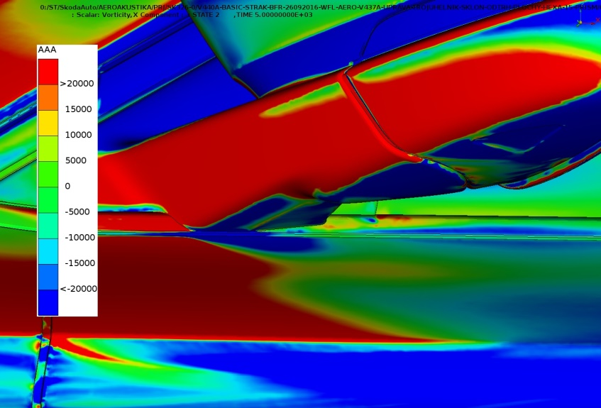
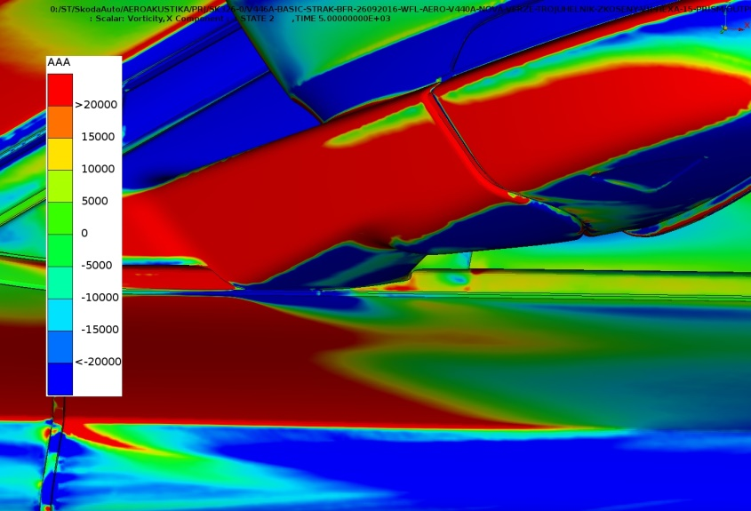
VORTICITY X
V401A V440A V446A
VORTICITY_X_c2.jpeg
VORTICITY_X_c1.jpeg
DŮVĚRNÉ

Slide 8
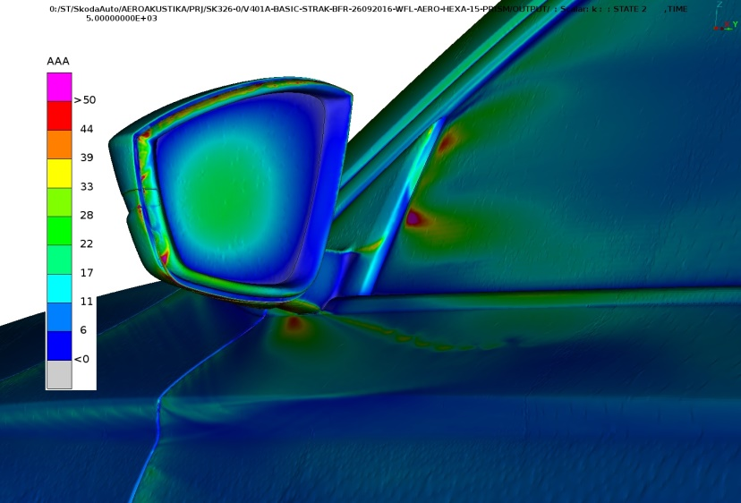
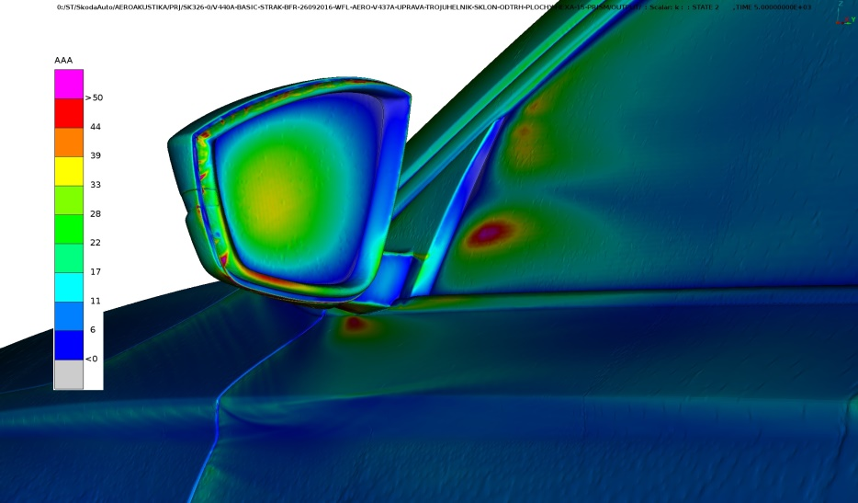

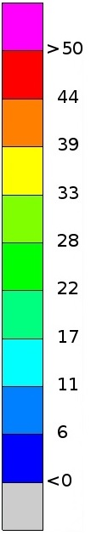
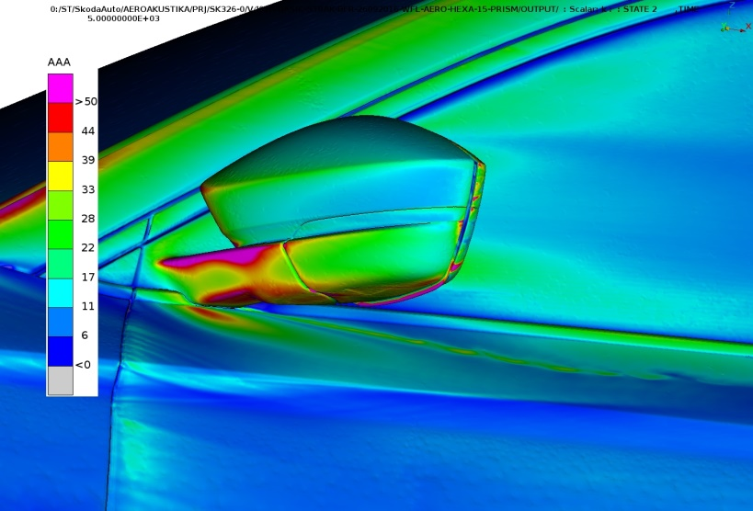
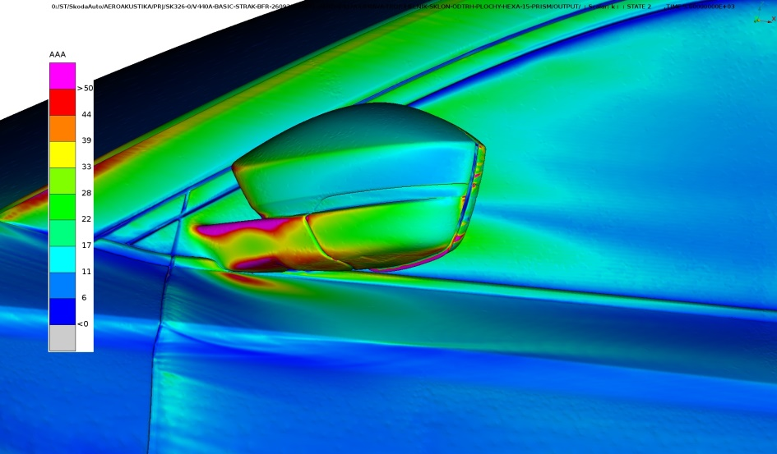
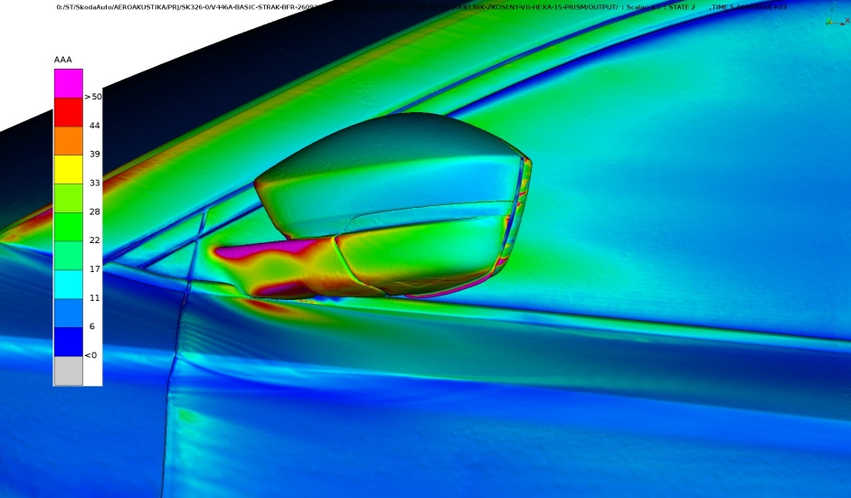
KINETICKÁ ENERGIE MEZNÍ VRSTVY
V401A V440A V446A
kineticka_energie3.jpeg
kineticka_energie1.jpeg
DŮVĚRNÉ

Slide 9
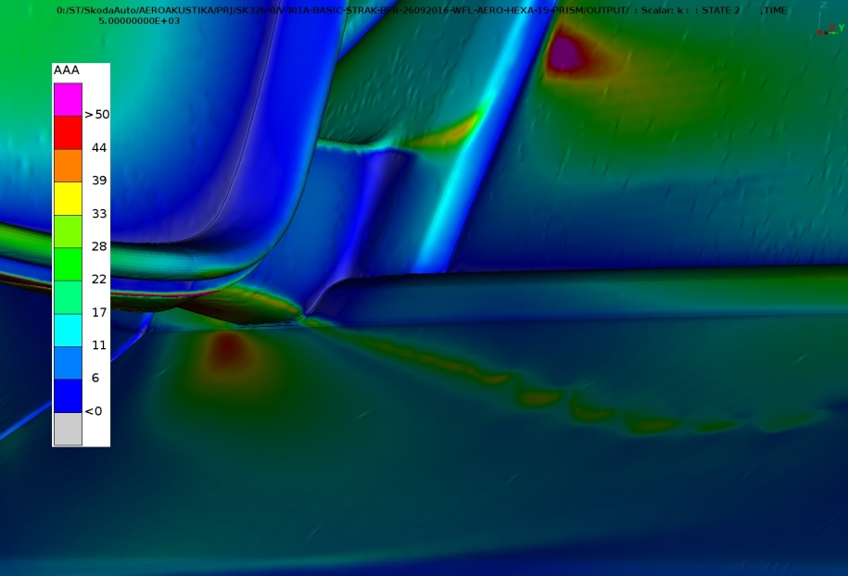
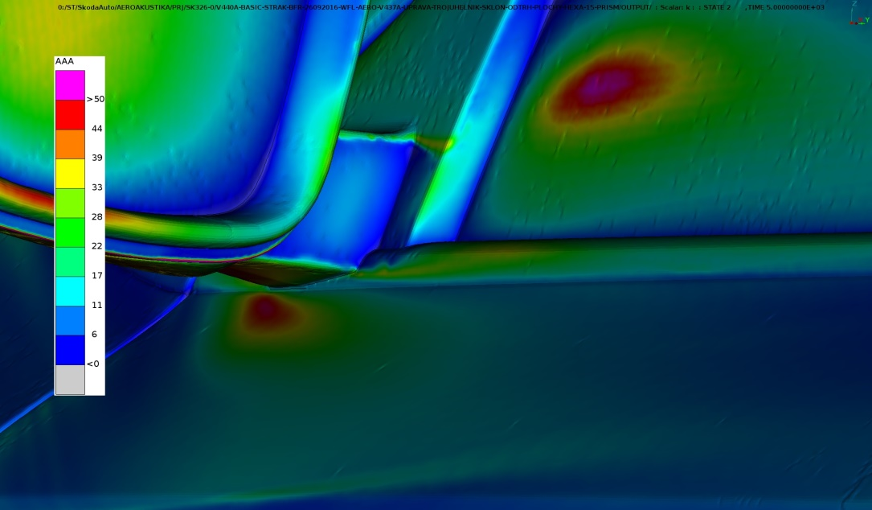
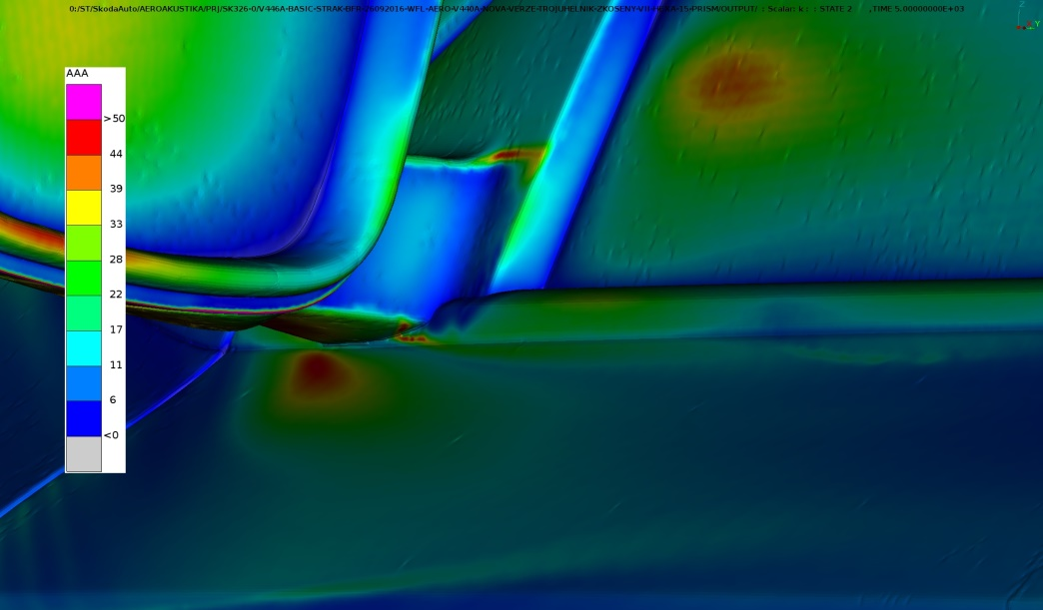
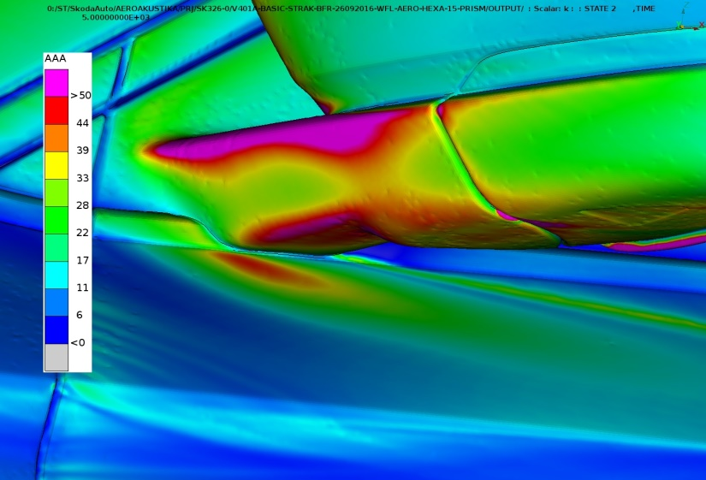
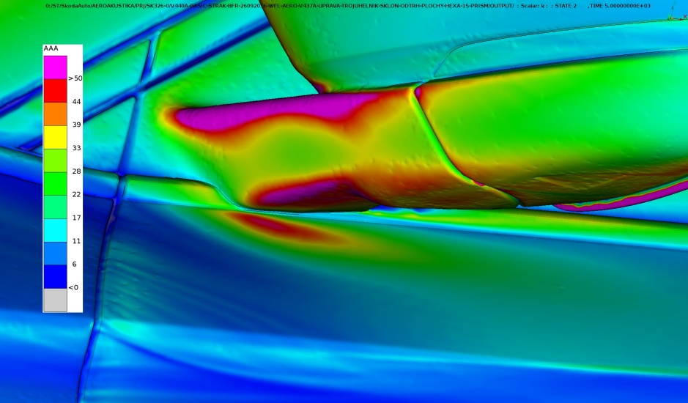
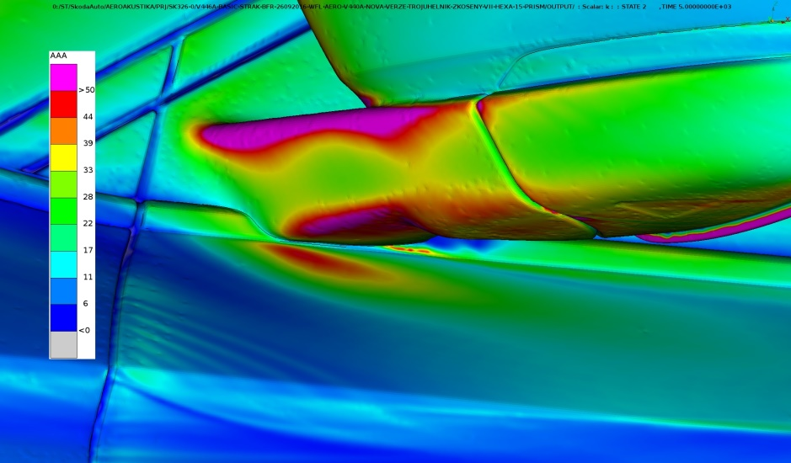
KINETICKÁ ENERGIE MEZNÍ VRSTVY
V401A V440A V446A
kineticka_energie4.jpeg
kineticka_energie2.jpeg
DŮVĚRNÉ

Slide 10
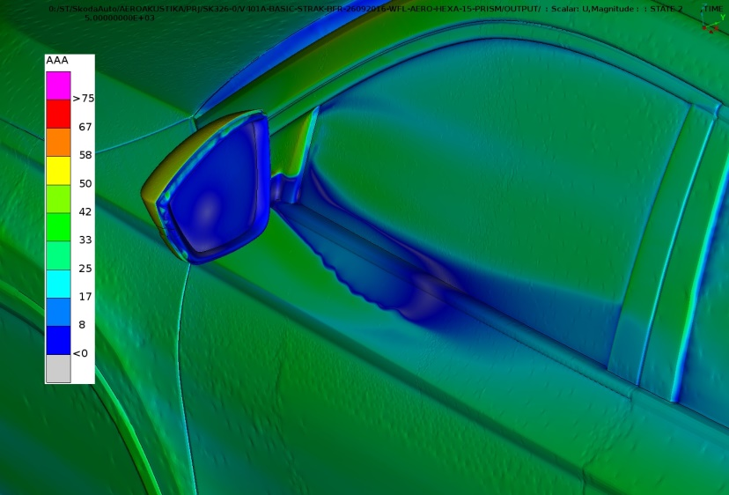
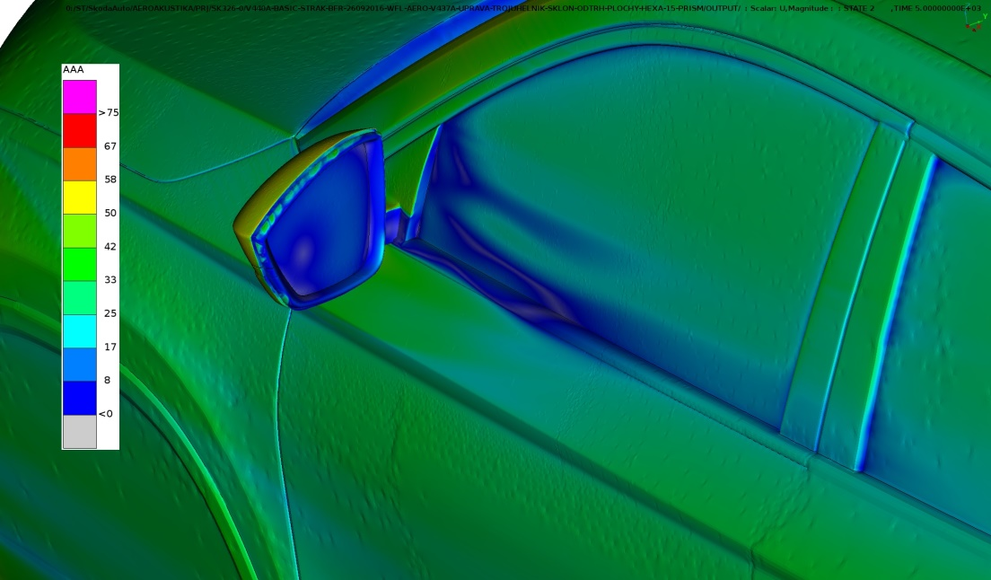
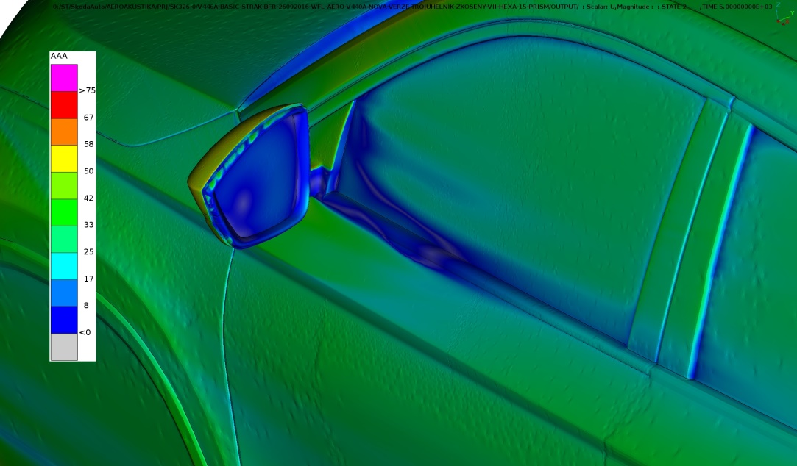
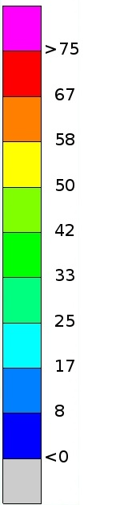
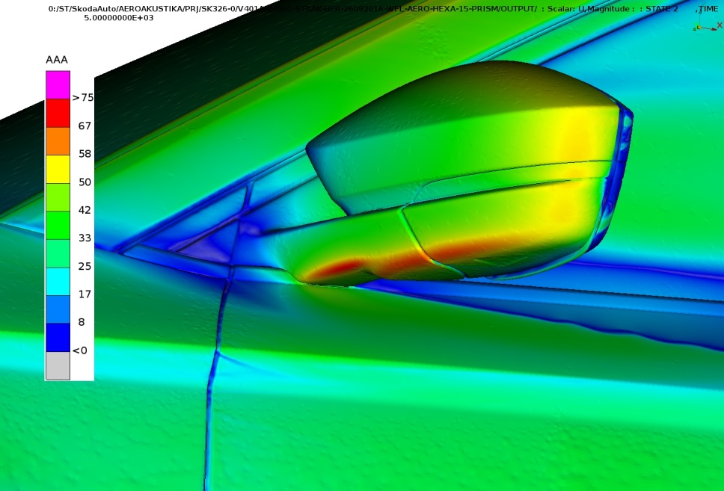
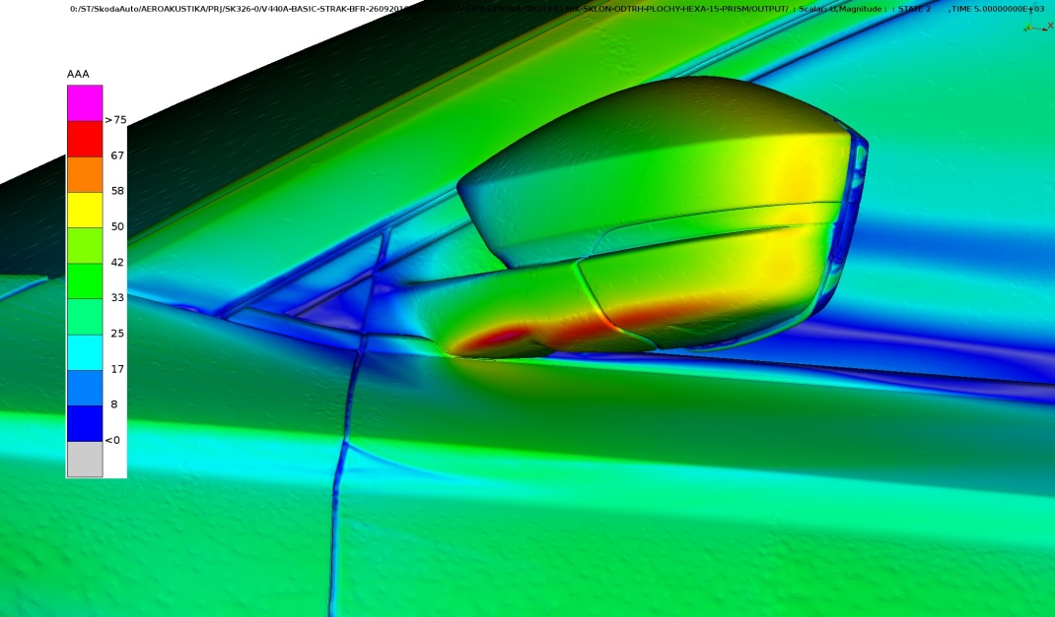
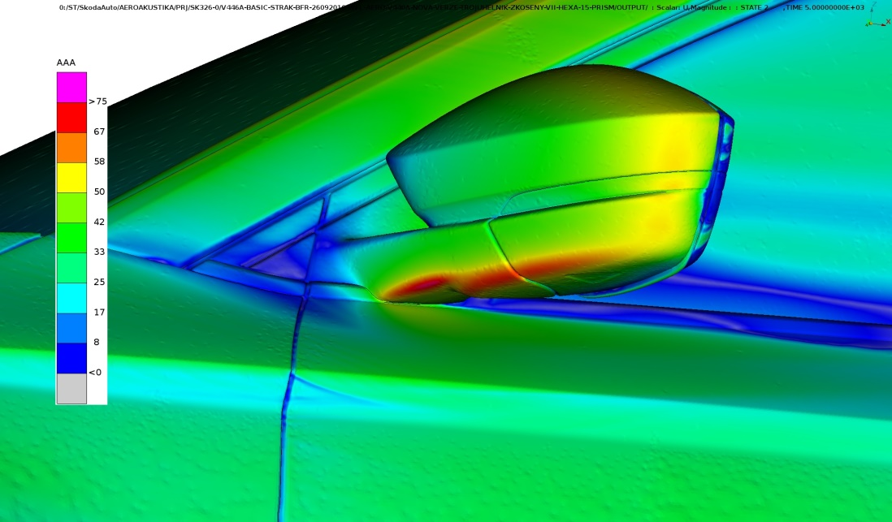
RYCHLOST MEZNÍ VRSTVY
V401A V440A V446A
RYCHLOST_MEZNI_VRSTVY1.jpeg
RYCHLOST_MEZNI_VRSTVY2.jpeg
DŮVĚRNÉ

Slide 11
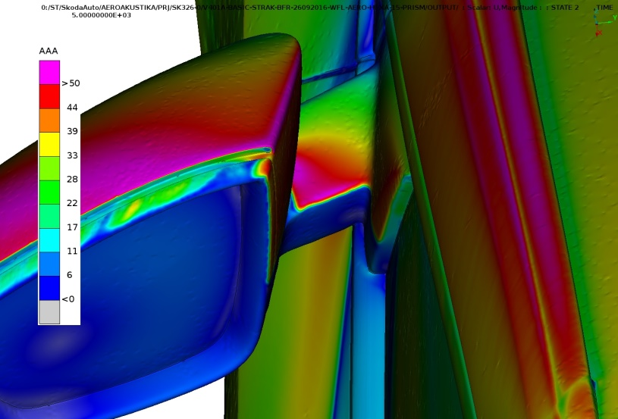






RYCHLOST MEZNÍ VRSTVY
V401A V440A V446A
RYCHLOST_MEZNI_VRSTVY4.jpeg
RYCHLOST_MEZNI_VRSTVY3.jpeg
DŮVĚRNÉ

Slide 12






ISO PLOCHA – RYCHLOST PROUDU 0 m/s V OSE X
V401A
V440A
V446A
iso_plocha_0ms1.jpeg
iso_plocha_0ms2.jpeg

Slide 13







ISO PLOCHA – RYCHLOST PROUDU 0 m/s V OSE X
V401A
V440A
V446A
iso_plocha_0ms3.jpeg
iso_plocha_0ms4.jpeg
DŮVĚRNÉ

Slide 14






STREAMLINES – ÚPLAV ZA ZRCÁTKEM
V401A
V440A
V446A
UPLAV_ZA_ZRCATKEM1.jpeg
UPLAV_ZA_ZRCATKEM2.jpeg
DŮVĚRNÉ

Slide 15






STREAMLINES – ÚPLAV ZA ZRCÁTKEM
V401A V440A V446A
UPLAV_ZA_ZRCATKEM4.jpeg
UPLAV_ZA_ZRCATKEM3.jpeg
DŮVĚRNÉ

Slide 16






OIL-FLOW
V401A V440A V446A
OIL_FLOW2.jpeg
OIL_FLOW1.jpeg
DŮVĚRNÉ

Slide 17



OIL-FLOW
V401A V440A
V446A
OIL_FLOW_VYREZ.jpeg
DŮVĚRNÉ

Slide 18







RYCHLOSTNÍ PROFIL KOLEM ZRCÁTKA
V401A V440A V446A
RYCHLOSTNI_PROFIL1.jpeg
RYCHLOSTNI_PROFIL5.jpeg
DŮVĚRNÉ

Slide 19






RYCHLOSTNÍ PROFIL KOLEM ZRCÁTKA
V401A V440A V446A
RYCHLOSTNI_PROFIL4.jpeg
RYCHLOSTNI_PROFIL3.jpeg
DŮVĚRNÉ

Slide 20



RYCHLOSTNÍ PROFIL KOLEM ZRCÁTKA
RYCHLOSTNI_PROFIL2.jpeg
V401A
V440A
V446A
DŮVĚRNÉ

Slide 21



RYCHLOSTNÍ PROFIL KOLEM ZRCÁTKA
V401A
V440A
V446A
rychlostni_profil_rucne1.jpeg
DŮVĚRNÉ

Slide 22



RYCHLOSTNÍ PROFIL POD ZRCÁTKEM
V401A
V440A
V446A
rychlostni_profil_rucne2.jpeg
DŮVĚRNÉ

Slide 23






RYCHLOSTNÍ PROFIL ZA ZRCÁTKEM
V401A V440A V446A
RYCHLOSTNI_PROFIL-ZA1.jpeg
RYCHLOSTNI_PROFIL-ZA2.jpeg
DŮVĚRNÉ

Slide 24






RYCHLOSTNÍ PROFIL ZA ZRCÁTKEM
V401A V440A V446A
RYCHLOSTNI_PROFIL-ZA3.jpeg
RYCHLOSTNI_PROFIL-ZA4.jpeg
DŮVĚRNÉ

Slide 25







HLADINA HLUKU
V401A V440A V446A
noise2.jpeg
noise1.jpeg
DŮVĚRNÉ

Slide 26







STREAMLINES
V401A V440A V446A
streamlines_U_X1.jpeg
streamlines_U_X2.jpeg až X16
DŮVĚRNÉ

Slide 27






STREAMLINES
V401A V440A V446A
DŮVĚRNÉ

Slide 28






STREAMLINES
V401A V440A V446A
DŮVĚRNÉ

Slide 29





STREAMLINES
V401A V440A V446A
DŮVĚRNÉ

Slide 30






STREAMLINES
V401A V440A V446A
DŮVĚRNÉ

Slide 31






STREAMLINES
V401A V440A V446A
DŮVĚRNÉ

Slide 32






STREAMLINES
V401A V440A V446A
DŮVĚRNÉ

Slide 33






STREAMLINES
V401A V440A V446A
DŮVĚRNÉ

